Slide 1
PREN2
TEAM 39

Slide 2
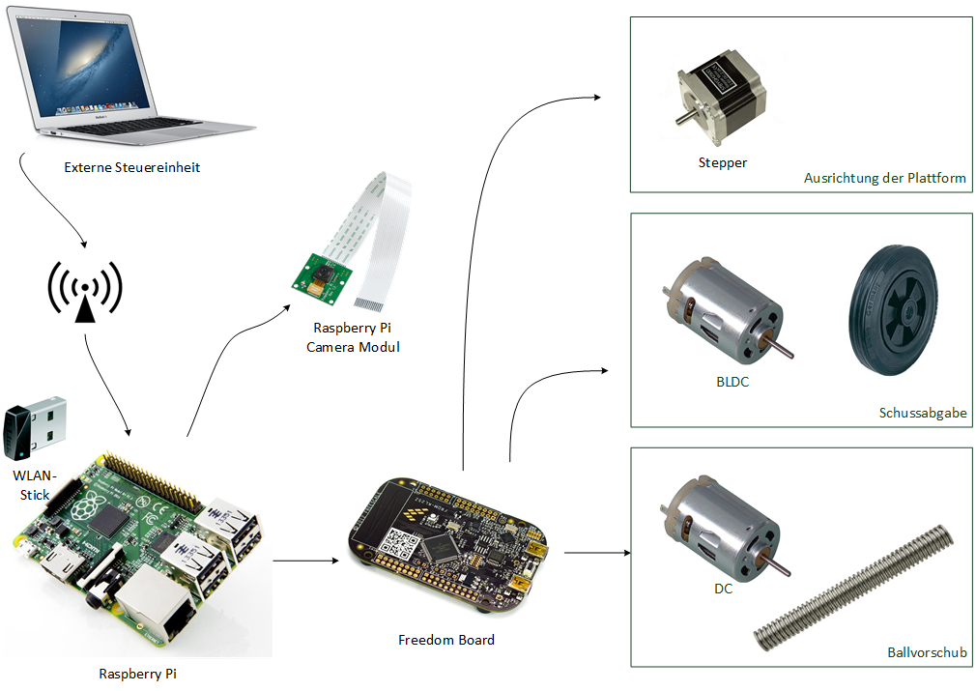
Übersicht

Slide 3
Management

Slide 4
Maschinenbau

Slide 5
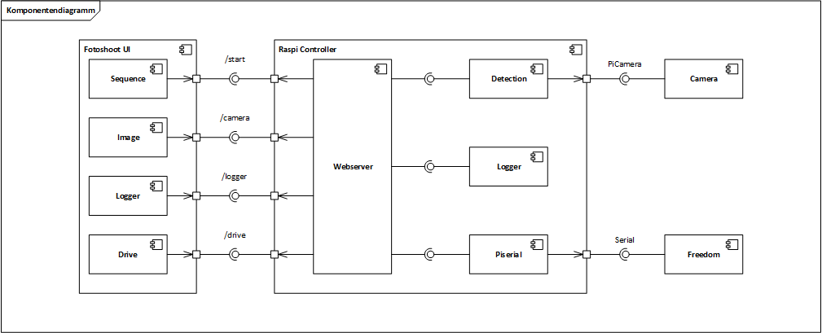
Informatik

Slide 6
Elektrotechnik

Slide 7
Fazit

